Slide 1
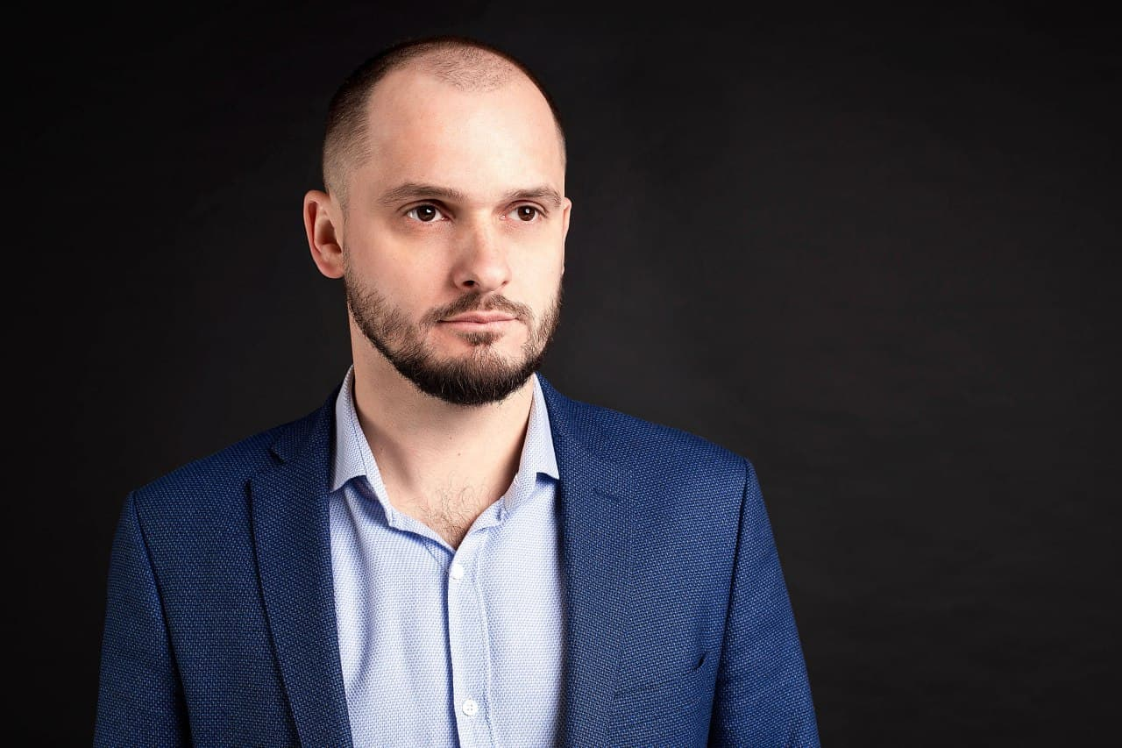
БУДИНОК ЯК ПЛАТФОРМА КОМПЛЕКСНОЇ ВЗАЄМОДІЇ
2

Slide 2
200
12
Обласних центрів та великих міст
Проєктів для ОСББ
4k
40m
Багатоквартирних будинків в
обслуговуванні та партнерстві
Об’єм нарахувань від співвласників
26

Slide 3
До взаємодії з будинком залучена значна кількість компаній, установ та продуктів із своїми інструментами впливу:
Співвласники та ОСББ
Управляючі компанії
Постачальники комунальних послуг
Держава
Фонд енергоефективності
Банки та фінансові установи
Виробники матеріалів та надавачі послуг
Програмне забезпечення
30

Slide 4
Ми провели інтерв’ю з більш ніж 200 головами ОСББ, активними мешканцями та представниками керуючих компаній
«Покажіть, що маєте план на пів року. Зараз іде обговорення про тепловтрати в трубах. А якісь глобальніші роботи хотілось би бачити, розуміти, що пріоритетність така-то, і буде ліпше усім – і тим хто виконує, і мешканцям».
Ольга, активна мешканка будинку
«Треба думати на три, на чотири кроки вперед. Я хочу кожного року, щоб ми робили якийсь ремонт. Але ми дуже інтуїтивно йдемо шляхом, що очі бачать. Для чого нам краса довкола, коли в нас труби не поміняні?».
Микола, голова ОСББ
25

Slide 5
Ми запропонували альтернативу кредитуванню…
Гнучкість:
Розтермінування до трьох років, можливість «канікул» у виплатах, допомога у бюджетуванні, розрахунках та фінансовому супроводженні процесів

Slide 6
1
… та нові моделі співпраці для ринку
Термінова заміна аварійної мережі
Базові моделі співпраці збудували фундамент для їхнього впровадження в проєкти, які ОСББ реалізовують із Фондом Енергоефективності
Комплексна заміна мереж із найбільшою аварійністю, або за запитом
2
3
Ремонт або реконструкція системи опалення, покрівлі, фасадне утеплення (довгостроковий проєкт на 3 роки)
5

Slide 7
Подорожчання енергоносіїв створює системний запит на заощадження
4
Стратегія ощадливого будинку
Розрахунок економічної моделі витрат енергоресурсів та потенційних заощаджень, які з’являються після запровадження технічних рішень
6

Slide 8
5
Вдосконалення прибудинкового середовища
Прибудинкова територія
Розробка та реалізація концепції прибудинкової території, озеленення та оновлення дерев і насаджень, місць для паркування, дитячих та спортивних майданчиків, фонтанів, зон для розваг та інше…
6
Безбар’єрне середовище та розвиток сучасної інфраструктури будинку
Створення безбар’єрного та інклюзивного середовища в будинку та на прибудинковій території, облаштування тимчасових укриттів, систем колективного доступу, систем відео нагляду та охорони, розвиток місць паркування велосипедів та самокатів, місця зарядки електромобілів, пандуси та інше…
7

Slide 9
Трансформація звітності додає прозорості та знижує вартість
Застосунок LAD дозволяє отримати індивідуальну стратегію розвитку для кожного будинку
Пакет розрахунків на кожне технічне рішення, інтегрування вартості робіт у вартість управління або кошторис з урахування економії

Slide 10
Що ми бачимо на ринку?
ЧЕРГИ З РІШЕННЯМИ НЕ МАЄ
Бізнес сфокусований на короткострокових проєктах із мінімумом ризиків і відповідальності

Slide 11
Коли починаємо?
ГРУПА КОМПАНІЙ «МІСТО ДЛЯ ЛЮДЕЙ» 2024
32

